Slide 1
“Estudio de la incidencia de la fertilización en las características bromatológicas del pasto saboya (Panicum máximum Jacq.) en Santo Domingo De Los Tsáchilas”
Autoras: Yadira Valeria Arias Guamán & Mabelyn Mishell Mendoza Matute
Director: Mcs. Gelacio Antonio Goméz Mendoza
Santo Domingo de los Tsáchilas - 2021

Slide 2
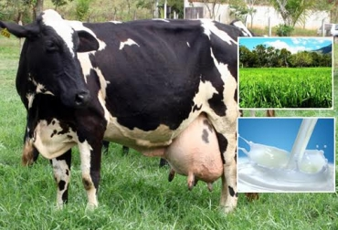
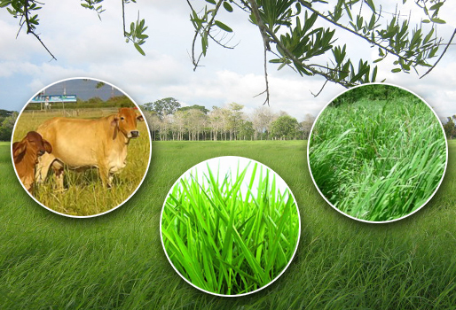
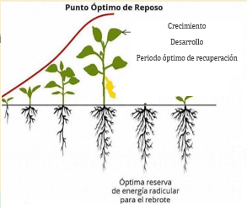
INTRODUCCIÓN
Superficie plantada de pastos cultivados fue de 1 998 473 has
Variedades Saboya mayormente difundida ocupando el 40,08%
Fuente que mejor se adaptada requerimientos
Patrones de crecimiento y valor nutricional
Edad presentan mayor contenido nutricional
Weende, análisis proximal de los componentes nutricionales
Edad tienen mayor capacidad de ser digeribles y de proporcionar los nutrientes necesarios
ESPAC, 2019
Métodos químicos evaluar la calidad
Plantas forrajeras

Slide 3
OBJETIVOS
OBJETIVO GENERAL
OBJETIVOS ESPECÍFICOS
Estudiar la incidencia de la fertilización en las características bromatológicas del pasto saboya (Panicum máximum Jacq.), en Santo Domingo de los Tsáchilas.
Determinar la etapa fenológica en que el Pasto Saboya (Panicum máximum Jacq.) alcanza los mejores valores nutricionales para el consumo de ganado.
Analizar la respuesta agronómica del Pasto Saboya (Panicum máximum Jacq.) con y sin fertilización.
Registro del tiempo en días del rebrote en el pasto Saboya (Panicum máximum Jacq.) con y sin fertilización.

Slide 4
HIPÓTESIS
Contenido Nutricional
Ho: El manejo de fertilización en el pasto saboya (Panicum máximum Jacq.) no influirá en el resultado del contenido nutricional
Ha: El manejo de fertilización en el pasto saboya (Panicum máximum Jacq.) influirá en el resultado del contenido nutricional.
Variables Eco fisiológicas
Ho: La fertilización del pasto saboya (Panicum máximum Jacq.) no influirá en las variables eco fisiológicas.
Efecto de la fertilización
Ho: El efecto de la fertilización del pasto saboya (Panicum máximum Jacq.) es independiente del día de rebrote.
Ha: La fertilización del pasto saboya (Panicum máximum Jacq.) influirá en las variables eco fisiológicas.
Ha: El efecto de la fertilización del pasto saboya (Panicum máximum Jacq.) es dependiente del día de rebrote.

Slide 5
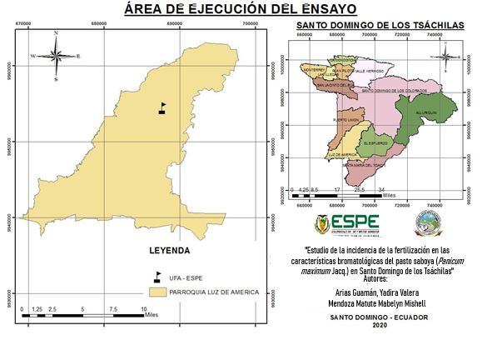
UBICACIÓN
Ubicación Política
País: Ecuador
Provincia: Santo Domingo de los Tsáchilas
Cantón: Santo Domingo
Parroquia: Luz de América
Sector: km 24 Vía Quevedo
Ubicación Geográfica
Este estudio se realizó en la provincia de Santo Domingo de los Tsáchilas, las pruebas bromatológicas, se realizó en los laboratorios del Instituto Nacional de Investigaciones Agropecuarias- INIAP Santa Catalina

Slide 6
DISEÑO MATEMÁTICO
Tabla 1: Esquema del Análisis de T
Fuente de Variación | Prueba de T
Total (n) | 14
Tratamiento | 2
Distribución de la prueba de T (Student)
t= $\frac{x_{1}^{−}−x_{2}^{−}}{\sqrt{\frac{S_{c}^{2}}{n_{1}}}+\frac{S_{c}^{2}}{n_{2}}}$
Donde
t= Estadístico a calcular
$$x_{1}^{−}−x_{2}^{−}=Medias mostrales$$
$$S_{c}^{2}=\frac{\left(n_{1}−1\right)S_{1}^{2}+(n_{2}−1)S_{2}^{2}}{n_{1}+n_{2}−2}$$
$$S_{c}^{2}=Varianza común$$

Slide 7
TRATAMIENTOS
Tabla 2. Tratamientos
Cortes | Simbología | Pasto Experimental
1 | T1 | Sin Fertilización
2 | T1 | Sin Fertilización
3 | T1 | Sin Fertilización
4 | T1 | Sin Fertilización
5 | T1 | Sin Fertilización
6 | T1 | Sin Fertilización
7 | T1 | Sin Fertilización
1 | T2 | Con Fertilización
2 | T2 | Con Fertilización
3 | T2 | Con Fertilización
4 | T2 | Con Fertilización
5 | T2 | Con Fertilización
6 | T2 | Con Fertilización
7 | T2 | Con Fertilización

Slide 8
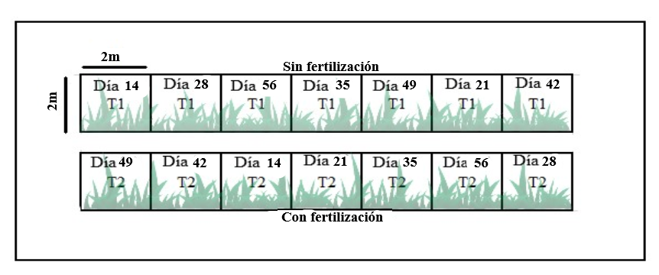
CROQUIS
4m
3m

Slide 9
VARIABLES EVALUADAS
Eco fisiológicas
Individuos nuevos
Tasa de aparición de hojas
Número de hojas por tallo
Largo de hoja
Número de macollos
Porcentaje de inflorescencia
Vida media foliar
Bromatología
Cenizas
Humedad
Extracto etéreo
Proteína
Fibra
Elementos libres de nitrógeno

Slide 10
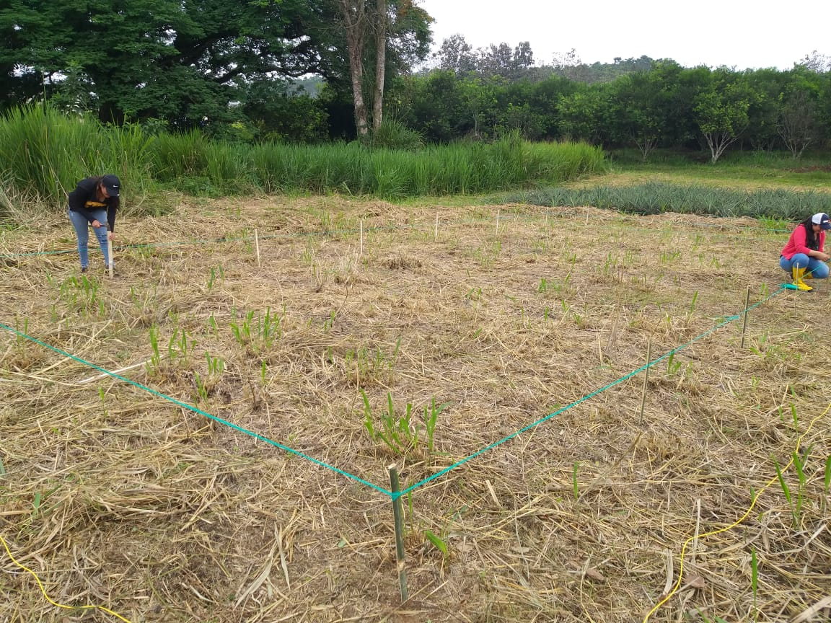
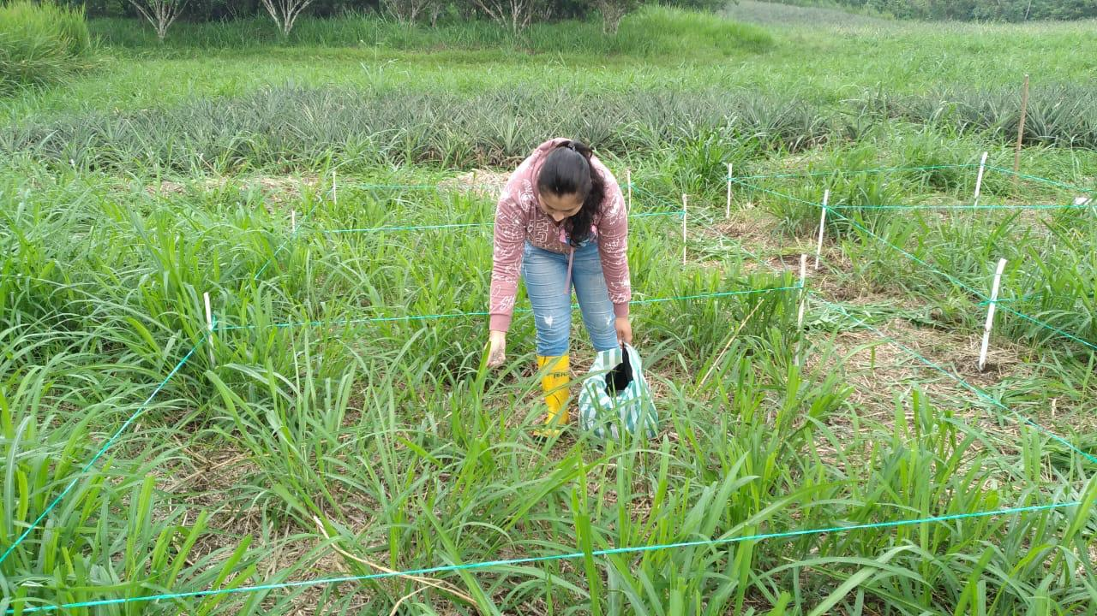
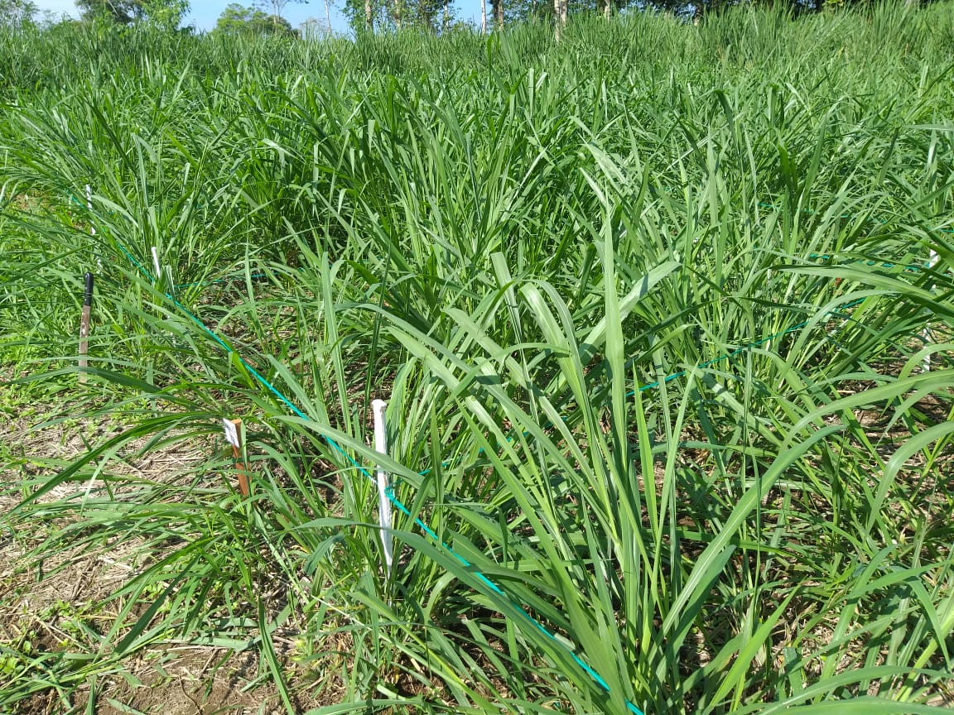
PROCEDIMIENTO
El ensayo comprendió en dos fases, una en campo y otra en el laboratorio del INIAP Santa Catalina.
Delimitación de parcelas de 4 x 3m y corte a 15cm
Fertilización (Kieserite 0,378kg + Fertiforraje 3kg)
Rebrote de pasto Saboya (14 días)

Slide 11
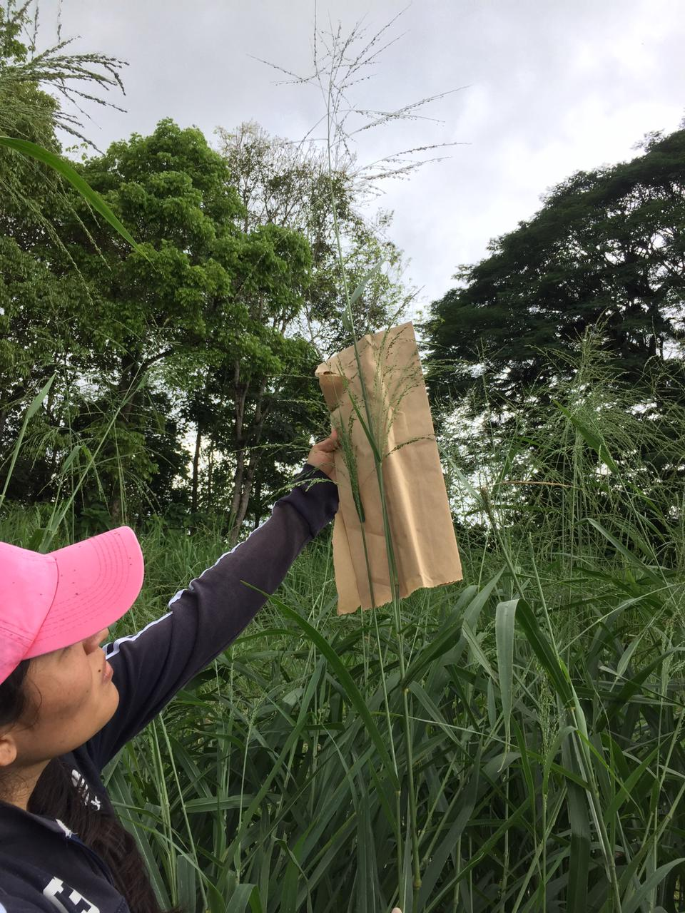
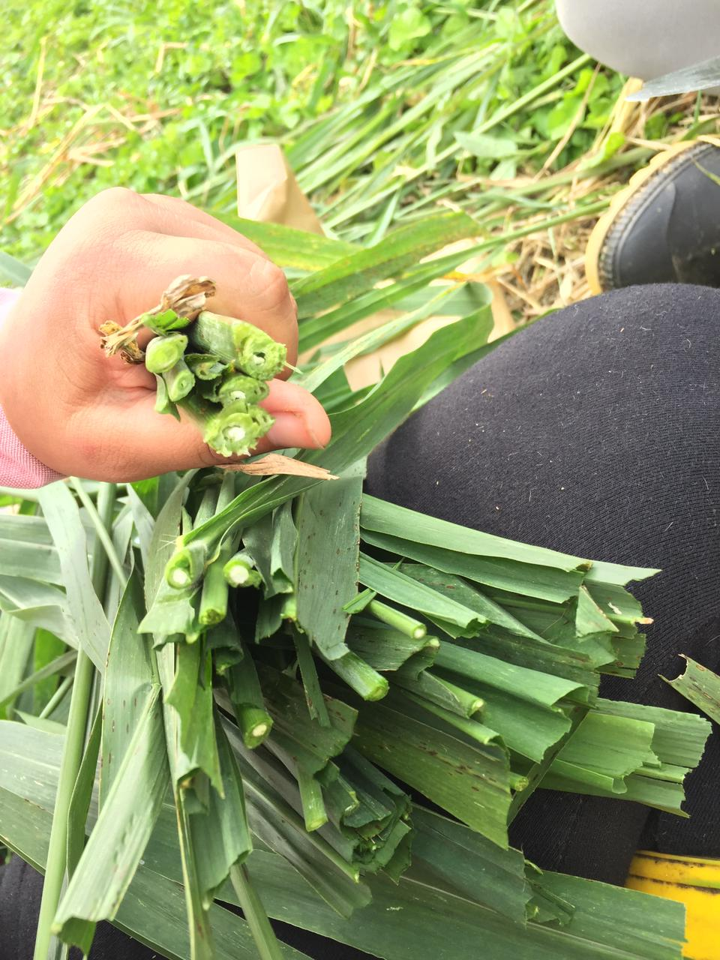
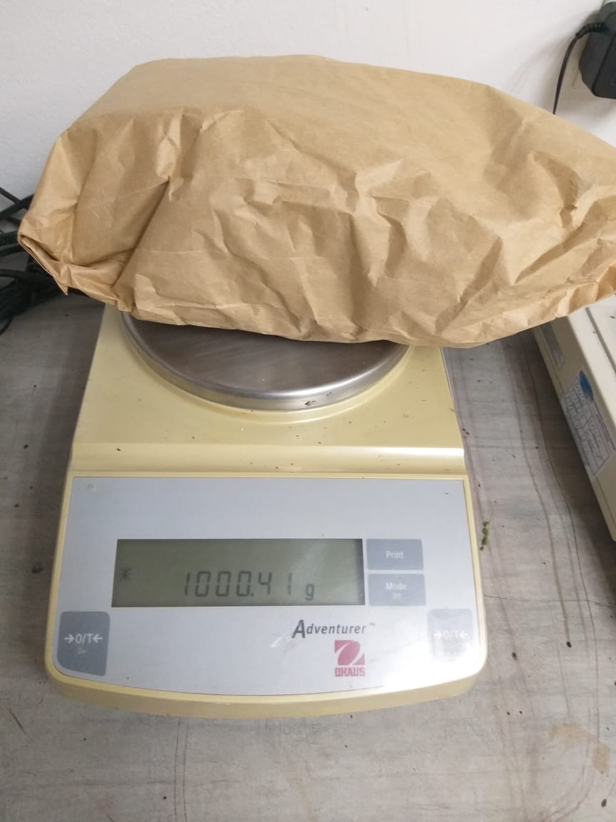
Toma de datos de variables eco fisiologicas.
Corte de pasto saboya para muestra (1kg)
Pesado de muestra (1kg)

Slide 12
Laboratorio
Las muestras tomadas semanalmente a partir del día catorce, fue de un kilogramo, las cuales fueron enviadas al Laboratorio del INIAP estación Santa Catalina, donde se realizó los respectivos análisis proximales (Humedad, Ceniza, Fibra, Extracto etéreo, Proteína, Energía libre de Nitrógeno) de acuerdo a los siguientes métodos:
Tabla 3. Métodos utilizados en análisis proximal de Pasto Saboya (Panicum maximum Jacq.)
Nota: Laboratorio de servicio de análisis e investigación en alimentos. (INIAP)
Parámetros | Método | Método de referencia
Humedad | MO-LSAIA-01.01 | U. FLORIDA 1970
Cenizas | MO-LSAIA-01.02 | U. FLORIDA 1970
Extracto etéreo | MO-LSAIA-01.03 | U. FLORIDA 1970
Proteína | MO-LSAIA-01.04 | U. FLORIDA 1970
Fibra | MO-LSAIA-01.05 | U. FLORIDA 1970
Energía libre de nitrógeno | MO-LSAIA-01.06 | U. FLORIDA 1970

Slide 13
RESULTADOS Y DISCUSIONES
Variables eco fisiológicas
González, (2017) los primeros días después del corte, época crítica por lo que la planta recurre a las reservas de las raíces y base de los tallos necesarias para la supervivencia.
González, (2017) los primeros días existe escaso desarrollo de la parte aérea, debido que la planta ha sido cortada recurren a las reservas, siendo mejor la aparición de hojas con un suelo fertilizado.

Slide 14
Bustillos, (2001) explica que el número de hojas por tallo tiene muy poca variación, la tasa de aparición y muerte de hojas es similar, y está influenciada por las temperaturas.
Clarke, (1983) menciona que el desarrollo de hojas por tallo es ideal en temperaturas de 18 – 40° C, además que exista una adecuada humedad en el suelo.
El pasto Saboya es una variedad que se desarrolla abundantemente. Ledesma, (2006) produce abundantes hojas de aproximadamente 90cm de largo y 3.5 cm de ancho, las cuales se vuelven ásperas con la madurez, llegando a una altura de hasta 250 cm y vigorosa, esta producción no es afectada notoriamente por la sombra.

Slide 15
.
Bustillos, (2001) los macollos se desarrollan las nuevas hojas, que a su vez tienen yemas en sus axilas que van a producir más macollos. Está influenciado por factores ambientales como lo son: temperatura, disponibilidad de agua y nutrientes las cuales fueron optimas en los meses realizado el trabajo
Moreta Gaibor, (2011) menciona que el periodo de inflorescencia se presenta a partir del día 32, dependiendo del ambiente donde se encuentre el pasto, por lo que los rendimientos de semilla del pasto Saboya son muy variables (entre 200 y 250 kg ha-1año-1).

Slide 16
Gualavisí, (2014) explica que las primeras hojas en morir son aquellas producidas al principio del período de rebrote; estas hojas son en general más chicas que aquellas producidas en forma sucesiva, por lo tanto la tasa de senescencia de hojas en términos de flujo de masa inicialmente se retrasa respecto a la tasa de producción de nuevo tejido.

Slide 17
Análisis Bromatológicos
 | CENIZA |  | HUMEDAD |  | E.E |  | PROTEINA |  | FIBRA |  | E.L.N
Días | T1 | T2 | T1 | T2 | T1 | T2 | T1 | T2 | T1 | T2 | T1 | T2
14 | 14,25 | 15,93 | 82,93 | 84,75 | 2,28 | 1,9 | 15,83 | 18,93 | 28,52 | 26,89 | 39,13 | 36,35
21 | 12,57 | 14,48 | 83,12 | 84,15 | 2,1 | 2,23 | 14,54 | 16,15 | 29,13 | 28,95 | 41,66 | 38,2
28 | 15,59 | 15,71 | 81,33 | 85,3 | 1,03 | 1,2 | 10,6 | 13,51 | 34,92 | 34,24 | 37,86 | 35,34
35 | 13,26 | 13,98 | 79,12 | 81,13 | 2,61 | 1,83 | 10,83 | 12,88 | 38,63 | 36,49 | 34,66 | 34,82
42 | 12,83 | 12,77 | 69,33 | 79,4 | 2,42 | 2,61 | 11,08 | 13,45 | 36,16 | 33,77 | 37,5 | 37,39
49 | 12,92 | 12,37 | 75,08 | 77,19 | 1,28 | 1,36 | 15,57 | 18,11 | 37,13 | 36,11 | 33,1 | 32,05
56 | 10,79 | 11,52 | 76,4 | 75,88 | 1,74 | 1,67 | 10,16 | 11,97 | 37,59 | 37,17 | 39,73 | 37,67

Slide 18
McDonald & EDWARDS, (1993) señalan que el contenido de cenizas o minerales presentes en los pastos son indispensables en el desarrollo de la vida. Dado que cumplen funciones fundamentales para el proceso de metabolismo de los nutrientes y formar la materia orgánica en los vegetales
Woods, A. y Aurand, L. (1977) menciona que los forrajes van perdiendo la humedad de acuerdo a su madurez fisiológica, por lo cual su contenido es elevado cuando son forrajes jóvenes y con muy poca humedad cuando envejecen

Slide 19
McDonald & EDWARDS, (1993) indica que los organismos vivos también poseen grasa, siendo así las gramíneas presentan en forma general 1,3% de grasa. Siendo este compuesto como fuente de energía en la alimentación animal.
Núñez, (2017) explica que existe una buena digestibilidad del pasto entre 60-70%, los porcentajes de proteína que deben ser consumidos entre el rango de 14-16%, 30 días de rebrote de acuerdo a la época del año

Slide 20
Guamaní, (2009) donde menciona que la fibra cruda aumenta paulatinamente mientras aumenta la edad de la planta, cabe recalcar que la FDN al llegar la planta a la madurez esta se eleva considerablemente ocasionando en los rumiantes menor consumo
Villota González (2012), determino que los ENN tienden a reducir con la edad hasta los 27 días con un mínimo aumento a los días 34 y 41

Slide 21
CONCLUSIONES
Se debe realizar el pastoreo, a una altura entre 15 a 20 cm, para que el pasto Saboya almacene nutrientes de reservas en las raíces y en las bases de los tallos, de esta manera el pasto tenga un correcto desarrollo fisiológico.
El uso de 3 kg de Fertiforraje más 0,378 kg de Kieserita, permitieron observar una diferencia visual entre los pastizales, adicional que en el pasto fertilizado se obtuvo mejores resultados en ciertos variables ecos fisiológicos y bromatológicos.
El pasto Saboya fertilizado presento mejores resultados para la presencia de individuos nuevos, aparición de hojas y largo de hoja, permitiendo expresar todo su potencial productivo. De acuerdo a los análisis bromatológicos en cuanto al pasto no fertilizado presenta similar composición nutricional que el fertilizado, sin embargo, el pasto no fertilizado no es recomendado debido que tiene mayor cantidad de fibra la cual va ligada con la lignina, teniendo como consecuencia menor digestibilidad.

Slide 22
El mejor momento para el consumo del pasto Saboya es a partir del día 21 y 28 debido que presenta mayor contenido de proteína entre el 14 – 16% lo cual le permite tener una digestibilidad entre el 60 – 70% y el contenido de fibra es menor por lo que el animal no consumirá un pasto muy maduro.
El pasto saboya presento una doble inflorescencia en el tiempo de ensayo, siendo el día 35 la primera inflorescencia al 100% del primer ciclo e iniciando uno nuevo al día 49 presentando en el día 56 un 25% en el T1 y 10% en el T2 de inflorescencia en su segundo ciclo.
El extracto etéreo se presentó dentro del rango adecuado para consumo en los días 21 a 28, el cual es de 1,3%, por lo cual este compuesto sirve como fuente de energía en la alimentación animal.

Slide 23
RECOMENDACIONES
Realizar prácticas de fertilización, ya que permiten la mejoría de la bromatología del pasto y el rendimiento del mismo por lo cual se recomienda Fertiforraje y Kieserita, considerando que la fertilización se la realiza dos veces en el año en entrada y salida de época lluviosa.
La edad para que los animales consuman el pasto Saboya es entre los días 21 a 28, dado que dispone mayor contenido de nutrientes.
Realizar un ensayo similar en época seca, para observar la respuesta agronómica del pasto saboya (Panicum máximum Jacq.) para presentarles una ficha informativa a los ganaderos de la zona.

